Slide 1
远程学习材料的设计
在线课程的建设与实施

Slide 2
在线学习材料的分类
Classification of Online Learning Materials
1 媒体素材
2 试题/试卷库
3 课件及讲义
4 案例
5 文献资料
6 虚拟实验或操作环境

Slide 3
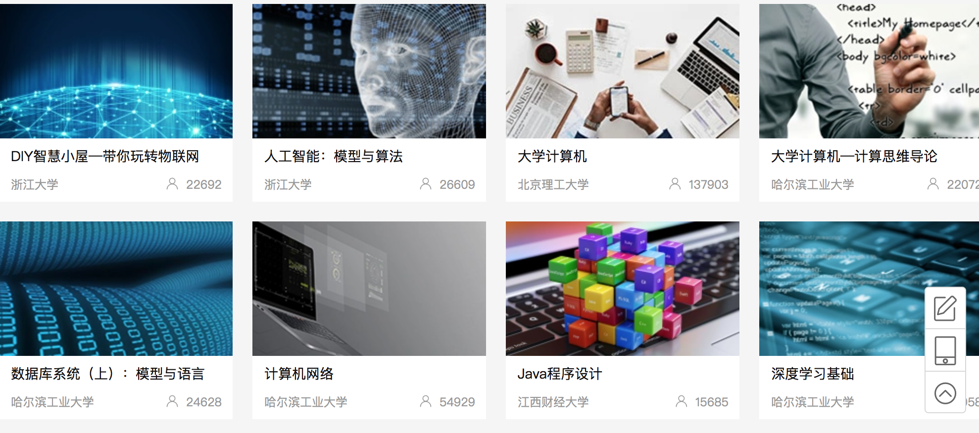
远程学习材料的教学作用
Teaching Function of Distance Learning Materials
在远程教学中，面授教学中的教师作用主要通过学习材料来替代，再通过辅导教师的助学，让学生产生教学存在感。
在线课程中学习材料的制作是学生学习成功的关键因素之一。
在线学习材料不仅是微课

Slide 4
远程学习材料设计的原理
Principle of distance learning material design
1．学习内容的编排要适合学习者独立自主的学习
远程学习材料的编排，要从学生学习的角度进行设计
微课对理论和原理进行系统的分析，突出重难点的讲解；
详细的内容通过电子书或电子讲义等方式呈现
用通俗易懂的实例来解释和阐述原理；
学习材料设计中注重提出问题或必要停顿以引发学生与内容的互动；
把学习材料的内容分成有结构的段落，方便学生利用小块的闲暇时间学习；
尽量用图解等直观方式呈现学习内容；
采用思维图进行章节的总结，帮助学习者从整体上掌握学习内容。

Slide 5
远程学习材料设计的原理
Principle of distance learning material design
2．学习内容的设计旨在要促进学习者与内容的交互
在远程教育交互理论中，“学习者与学习内容的交互”是其首要的交互。编写的学习内容能够引起学习者和学习内容的交互，这在在线教学中尤为重要。

Slide 6
远程学习材料设计的原理
Principle of distance learning material design
3．学习内容的选择要结合学习者的实践
研究表明，经验式学习是成人学习的有效方法。在学习者进行理论学习时，如果能将理论与学习者的经验结合起来，就能取得良好的学习效果。

Slide 7
远程学习材料设计的原理
Principle of distance learning material design
4．学习内容的组织可适当采用基于问题的学习
基于问题的学习就是通过网上学习材料设计者精心设计的问题， 以问题为焦点，要求学生通过网络进行协作学习，提出解决问题的思路和途径，在解决问题的过程中掌握知识，并获得解决实践问题的经验，逐渐形成自主学习和终身学习的能力。

Slide 8
远程学习材料设计的原理
Principle of distance learning material design
学习方法和学习保持率
在设计制作远程学习材料时，应尽可能开发多种媒体的学习材料，提高学习者的参与程度，增加学习者的学习兴趣，提高学习者的学习效果。

Slide 9
在线课程中视频材料的制作
在线课程的建设与实施 第七讲

Slide 10
目录
CONTENTS
01
视频制作的流程
02
视频制作的四种方式
03
注意事项与建议

Slide 11
01/ 视频制作的流程

Slide 12
教学视频制作的流程
01
02
03
04
05
选题设计
形式选择
收集素材
视频制作
后期剪辑
选定主题
安排逻辑
制作讲稿
录播式
录屏式
动画式
混合式
文本素材
图片素材
视频素材
动画设计
色彩搭配
内容排版
配音讲解
录制生成
适当剪辑
添加伴奏

Slide 13
02/ 视频制作的四种方式

Slide 14
视频制作方式
01
录像式
02
录屏式
录播环境、设备、真人出镜
用录屏软件对课件进行录制
03
动画式
04
混合式
借助动画场景与形象
根据实际需求，自由组合以上三种方式

Slide 15
录像式视频制作要点
01
02
03
在哪里录
Where
用什么录
How
录谁
Who
传统教室、微格教室、录播教室、办公室、校园
相机、手机、电脑
选定主讲人，规范着装、语言、形态
课程网址 https://www.icourse163.org/learn/TJSFDX-1002599017?tid=1465864479#/learn/content?type=detail&id=1245870232&cid=1271146608

Slide 16
录屏式视频制作要点
01
02
课件制作
讲解录制
页面要美观
内容要丰富
逻辑要清晰
讲解要流畅
语速语调要适当

Slide 17
动画式视频制作要点
01
选择与主题相符的模板
02
确定人物形象
03
关注动画和交互的设计

Slide 18
资源推荐
录屏
片头片尾
互动和练习
课件与人像同时录制
插画、图标
https://www.iconfont.cn/
PPT模板
http://www.1ppt.com/

Slide 19
03/注意事项与建议

Slide 20
注意事项与建议
写讲稿并修改与完善
01
时间要短，内容要精，所以讲稿是重中之重
反复观看成品
04
最后一定要反复观看成品，对细节进行修改、调整，甚至是重新录制（语言错误、声画不同步）
02
合理添加字幕
在
03
背景音乐要低于配音
复制你需要更换得内容粘贴入文本框进行更换

Slide 21
活动：制作教学视频
请从你的在线课程设计方案中选择某一知识点，制作一个教学视频

Slide 22
感谢聆听

